Slide 1

第4讲：图形几何变换

Slide 3
变换的数学基础
矢量
矢量和

Slide 4
变换的数学基础
矢量的数乘
矢量的点积
性质

Slide 5
变换的数学基础
矢量的长度
单位矢量
矢量的夹角
U
θ
V
U·V即U在V上的投影乘以V的模

Slide 6
变换的数学基础
矢量的叉积
叉乘的性质如下:
(1).
(2). 矢量 U×V垂直于矢量U 和V，三矢量的方向遵从右手系。
力
U×V
V
A作用点
h
θ
支点O
力臂l
U

Slide 7
变换的数学基础
矩阵的含义
矩阵：由m×n个数按一定位置排列的一个整体，简称m×n矩阵。
其中，a_{ij}称为矩阵A的第i行第j列元素

Slide 8

第4章：图形几何变换
1
二维几何变换
2
三维几何变换
3
图形几何变换的模式

Slide 9
§4.1 二维几何变换
1.二维平面上点的表示法
一对坐标(x, y)
一个向量[x y]
2. 图形变换的矩阵表示
改变顶点坐标, 也就是对向量的变换,向量运算必须用矩阵运算来实现。
设: 点P(x,y)
点P ’(x’, y’)
其数学表达方法
矩阵表达方法
变换后的位置矢量
变换矩阵
位置矢量

Slide 10

§4.1 二维几何变换
基本变换的种类有：
平移 Translation
旋转 Rotation
缩放 Scaling
反射 Reflection
错切 Shear (Skew)

Slide 11
§4.1.1 基本变换：平移变换
平移变换
平移变换的矩阵表示：
P’=P+T

Slide 12
§4.1.1 基本变换：平移变换
平移变换
原图
P’
T
P
移动后

Slide 13
§4.1.1 基本变换：旋转变换
绕坐标原点的旋转变换
变换方程：
x’ = x cos θ - y sin θ
y’ = x sin θ + y cos θ
旋转方程的矩阵形式为： P’ = R P
{

Slide 14


§4.1.1 基本变换：旋转变换
旋转变换
θ
R

Slide 15
§4.1.1 基本变换：缩放变换
以坐标原点为基准点的缩放变换
变换方程：
x’ = xS_{x}
y’ = yS_{y}
缩放方程的矩阵形式为： P’ = S P
{

Slide 16
§4.1.1 基本变换：缩放变换
一般的缩放变换
Translate
Scale
Restore

Slide 17
§4.1.1 基本变换：缩放变换
Method:
Implementation:
for ( int i=0;i<PN;i++)
{
// translate to screen centre ( 400,300)
p[i].x = p[i].x-400; p[i].y = 300-p[i].y;
p[i].x = p[i].x*ScaleX;
p[i].y = p[i].y*ScaleY;
// restore the original coordinate.
p[i].x = p[i].x+400; p[i].y = 300-p[i].y;
if(i==0) MoveTo(p[0]);
else LineTo(p[i]);
}

Slide 18
§4.1.1 基本变换：反射变换
相对于y轴的反射变换
变换方程：
x’ = x
y’ = -y
反射方程的矩阵形式为： P’ = Rf P
{

Slide 19
§4.1.1 基本变换：反射变换
1. 关于y坐标轴的对称变换 x’ = -x, y’ = y
2. 对原点对称变换 x’ = -x, y’ = -y
3. 对45°线的对称变换等 x’ = y, y’ = x
对x 轴对称
对y轴对称
对原点对称
对45°和135 °线对称

Slide 20



§4.1.1 基本变换：反射变换
反射变换
原图
对y 轴对称
对x 轴对称
对原点对称

Slide 21
§4.1.1 基本变换：错切变换
沿x方向进行错切变换
变换方程：
x’ = x+sh_{x} y
y’ = y
错切方程的矩阵形式为： P’ = Sh P
{

Slide 22


§4.1.1 基本变换：错切变换
错切变换
原图
30º
错切 sh_{x} = tan θ

Slide 23
§4.1.1 基本变换：变换通式
齐次坐标 Homogeneous Coordinate
二次矩阵变换:
二次矩阵变换不能进行平移变换，所以需要齐次矩阵变换
所谓齐次矩阵就是将2×2矩阵扩充成2×3矩阵，变换过程如下：

Slide 24
§4.1.1 基本变换：变换通式
3×3齐次变换矩阵：仿射变换
该矩阵可实现：
比例、对称、错切、旋转等基本变换。
[m n] ^{T} 可实现平移变换。
[p q] 还可实现透视变换。

Slide 25
§4.1.2 二维复合变换
复合变换:由多个基本变换的连续实施而成的复杂变换,又称基本变换的级连.
(1)复合平移变换矩阵
(3)复合二维缩放变换矩阵

Slide 26
§4.1.2 二维复合变换
(2)复合二维旋转
简化的写法： P’ = R(θ₁+ θ₂)P

Slide 27
§4.1.2 二维复合变换
【注意】级联顺序对组合变换的影响
先平移,再旋转
先旋转,再平移
由于矩阵乘法不满足交换率,
级联的顺序不同,最终的图形不同

Slide 28
§4.1.2 二维复合变换
(5)绕平面上任意点P(m,n)的二维旋转变换
P(m,n)
P(m,n)
P(m,n)
P(m,n)
0
0
0
0
（1）
（2）
（3）

Slide 29
§4.1.2 二维复合变换
绕平面上任意点P(x,y)的二维旋转变换矩阵
1.将图形从点P(x,y)平移到原点O
2.绕原点旋转
3. 将图形从原点平移到P(x, y)

Slide 30
§4.1.2 二维复合变换
绕平面上任意点 P(x,y)的二维旋转变换的总变换矩阵
M₃M₂M₁ = T(x_{r}, y_{r})R(θ )T(-x_{r},-y_{r}) = R(x_{r}, y_{r}, θ )

Slide 31
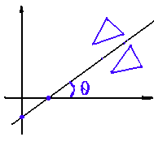
(6)对任意直线的对称变换
F’
Ax+By+C = 0
G'
设直线方程 Ax+By+C = 0
E’
G
则：x轴上的截距为 -C/A
y轴上的截距为 -C/B
斜率为 -A/B
F
E
-C/A
-C/B
对任意直线的对称变换可分解为以下五步:
1.将直线沿x轴平移C/A，
使之过原点
2.让直线绕原点顺时针旋转θ角，
使之与x 轴重合

Slide 32
对任意直线的对称变换
3.图形对直线的对称变换
变成对x轴的对称变换
4.让直线绕原点逆时针旋转θ角，
恢复到原来的倾斜位置
5.将直线平移回原来的位置
组合变换矩阵

Slide 33
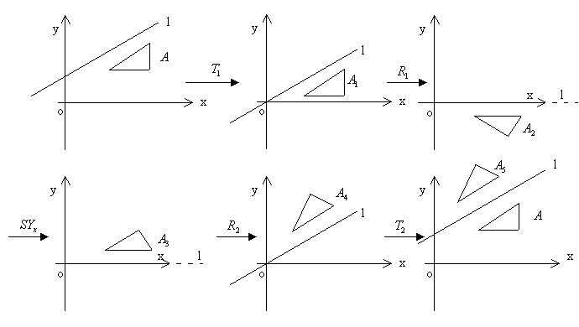
关于任意轴的对称变换

Slide 34
第4章：图形几何变换
1
二维几何变换
2
三维几何变换
3
图形几何变换的模式

Slide 35
§4.3.1 三维基本变换
（1）平移变换
指空间的立体从一个位置移动到另一位置时，其形状、大小都不发生变换的变换。
y
y’
y
x
x’
z’
x
z
z

Slide 36
（2）相对于原点的缩放变换（比例变换）
① 全比例变换
0<s<1，为图形整体放大
s>1，为图形整体缩小
变换矩阵主对角线上的元素a、e、j、s的作用是是图形产生比例变换。
s<0，为对称变换＋比例变换
s＝1，为恒等变换
y
② 轴向比例变换
x
z
若a=e=j,，则图形三方向的缩放比例相同
若a≠e≠j,，则图形将产生类似变形

Slide 37
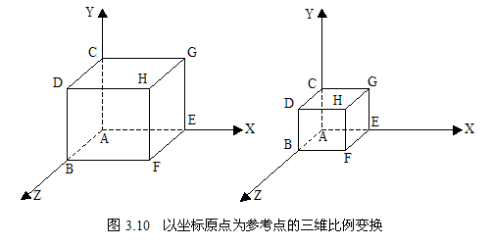
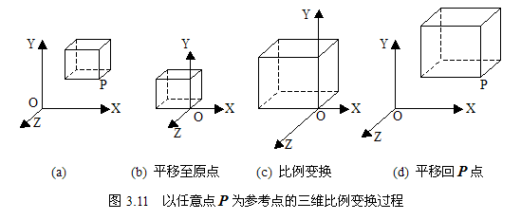
比例变换

Slide 38
（3）绕三维坐标轴的旋转变换
绕Z轴的二维旋转很容易推广到三维：
x
'
y
'
Z坐标不变
即绕Z轴旋转θ 角
X、Y坐标发生变化
绕另外两个坐标轴旋转变换公式可由上式坐标参数x，y，z循环替换而得到，即
Y
Z
X
X
Y
Z
Z
X
Y

Slide 39
（3）绕三维坐标轴的旋转变换
三维旋转变换设空间立体绕一轴旋转θ角，且θ角的正负按右手定则决定。
Y
1.绕X轴旋转θ 角
X坐标不变
X
Y、Z坐标发生变化
Z
Y
2.绕Y轴旋转θ 角
X
Y坐标不变
Z
X、Z坐标发生变化
Y
3.绕Z轴旋转θ 角
Z坐标不变
X
X、Y坐标发生变化
Z

Slide 40
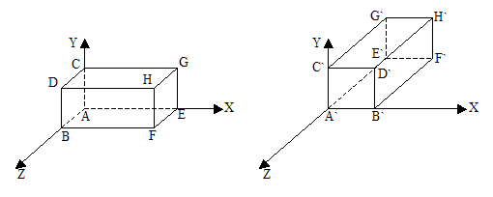
（3）绕三维坐标轴的旋转变换
绕y轴旋转90°
Notes:
计算机图形学
2017-10-12

Slide 41
（4）反射变换
1.对OXY平面的反射
特点：x y 值不变，z坐标符号改变
2.对YOZ平面的反射
特点：z y 值不变，x坐标符号改变
3.对XOZ平面的反射
特点：x z值不变，y坐标符号改变
Notes:
计算机图形学
2017-10-12

Slide 42
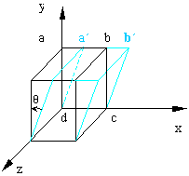
（5）错切变换
错切变换可以修改三维物体的形状
例子：沿X轴方向错切变换矩 阵,Y、Z 轴方向坐标不变
Notes:
计算机图形学
2017-10-12

Slide 43
仿射变换
坐标变换形式：
⎡
a
b
c
l
⎤
⎢
⎥
d
e
f
m
=
⎢
⎥
T
⎢
h
i
j
n
⎥
⎢
⎥
⎣
p
q
r
s
⎦
每一个变换后的坐标都是原坐标的线性函数，具有特性：平行线变换到平行线且有限点变换到有限点。
平移、旋转、缩放、反射和错切都是仿射变换的特例。任何仿射变换总可以表示成这五种变换的组合
Notes:
计算机图形学
2017-10-12

Slide 44
（6）变换通式
空间点[x y z] 的四维齐次坐标 表示
三维空间点的变换为
变换后点的坐标
变换前点的坐标
三维图形变换矩阵通式为 4 × 4 方阵
三维图形的变换矩阵
比例、反射、旋转、错切
[l m n]^{T}
平移
[p q r]
投影变换
[s]
总体比例变换
Notes:
计算机图形学
2017-10-12

Slide 45
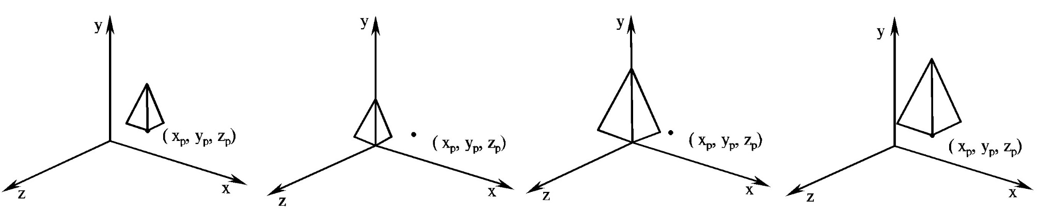
§4.2.2 三维复合变换
（1）关于任意给定点的缩放变换

Slide 46
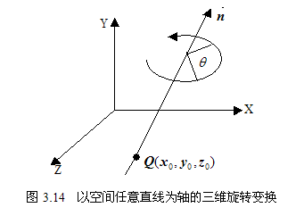
（2）关于任意轴线的三维旋转
例： 设三维空间中有一条任意直线，它由直线上一点Q 和沿直线方向的单位方向向量n确定。Q 点坐标为 ,
直线向量n= |n|=
求绕这条直线旋转 角的旋转变换矩阵。
Notes:
计算机图形学
2017-10-12

Slide 47
（2）关于任意轴线的三维旋转
按以下五步实现：
(1) 平移对象，使得旋转轴通过坐标原点。
(2) 旋转对象，使得旋转轴与某一坐标轴重合。
如：绕Y 轴旋转α角的变换，使该直线与Z 轴重合。
(3) 绕坐标轴完成指定的旋转。
如：绕Z 轴旋转θ角的旋转变换。
(4) 利用逆旋转使旋转轴回到其原始方向。
如：做第2步的逆变换，即做绕Y轴-α旋转变换
(5) 利用逆平移使旋转轴回到其原始位置。
如：做第1步的逆变换，即做-(x₀, y₀, z₀)平移变换
Notes:
计算机图形学
2017-10-12

Slide 48
第4章：图形几何变换
1
二维几何变换
2
三维几何变换
3
图形几何变换的模式

Slide 49
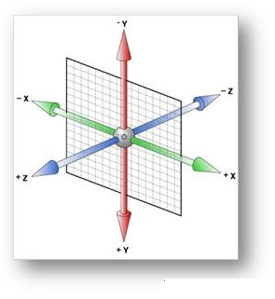
§4.4 图形几何变换的模式
图形几何变换的两种模式：
固定坐标系模式
图形改变，坐标系不变
活动坐标系模式
图形不变，坐标系改变。

Slide 50
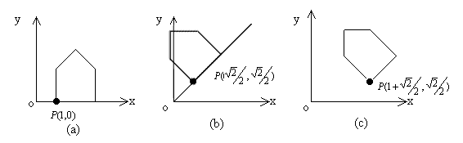
§4.4 图形几何变换的模式
变换的固定坐标系模式
相对于同一个固定坐标系
先调用的变换先执行，后调用的变换后执行

Slide 51
§4.4 图形几何变换的模式
某些图形软件包提供两种图形变换模式，可方便地控制变换的次序。
固定坐标系模式：矩阵合并时，先调用的矩阵放在右边，后调用的矩阵放在左边，也称为图形模式。这种模式的特点是每一次变换均可看成相对于原始坐标系执行的。
活动坐标系模式：又称空间模式。先调用的矩阵放在左边，后调用的矩阵放在右边，连续执行几次变换时，每一次变换均可看成是在上一次变换形成的新坐标系中进行的。

Slide 52
固定坐标系模式-示例
1、先把图形绕z轴旋转30°，然后再沿x轴平移距离7 .
y
y
y
y′
y″
x″
o
x
o
x
o
a）
b）
x
c）
先旋转后平移

Slide 53
2、先把图形沿x轴平移距离7，然后再绕z轴旋转30°.
y
y″
x″
o
x
a）
b）
c）
先平移后旋转

Slide 54
活动坐标系模式-示例
y″
Rotate（30，0，0，1）;
Translate（7，0，0）;
draw_triangle（）;
y
y′
x″
x′
30
o
x
可看成先对坐标系oxy作旋转，得到相应的坐标系ox′y′，然后再相对于新坐标系ox′y′作平移得到最后结果。

Slide 55
y
y'
y″
x″
o
x'
a）
b）
x
c）
活动坐标系模式下，先平移后旋转
在固定坐标系模式下，所有变换都是围绕着最初的坐标系进行的。
在活动坐标系模式下，每一次变换都在新的坐标系下进行。

Slide 56
不同的应用要用不同的变换模式
在绘图的情况下多用固定坐标系模式，因为用户比较容易估计变换后的结果。
整体变换的基础上再作一些较独立的局部变换时,常用活动坐标系模式
如机械手经过变换后移动到适当位置,手腕和手指的运动是相对于手臂的,如果在手臂上建立了一个坐标,考虑手腕手指的运动就简单多了。当手臂作移动后,固定在手臂上的坐标便成为新坐标,手腕和手指的运动就可以在新坐标中考虑,这种多次变换的情况要用空间模式。

Slide 57


不同的应用要用不同的变换模式
无人机模式：考虑整体，所以是固定坐标系。
飞机驾驶模式：飞行员只看到局部的变化，所以是活动坐标系。

